Slide 1




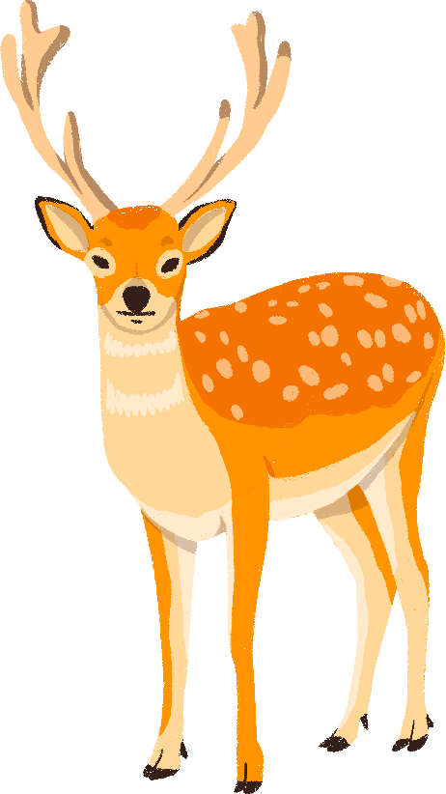
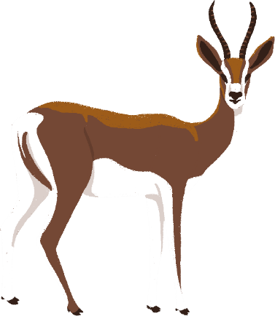

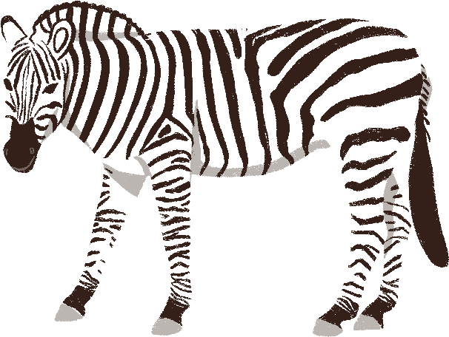
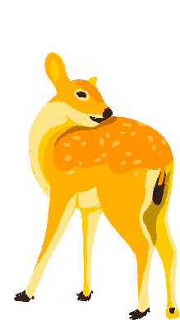




BÀI 5
TIẾNG VỌNG CỦA NÚI (TIẾT 3,4)
5
Bài
3
CÂU HỎI CỦA SÓI

Slide 2
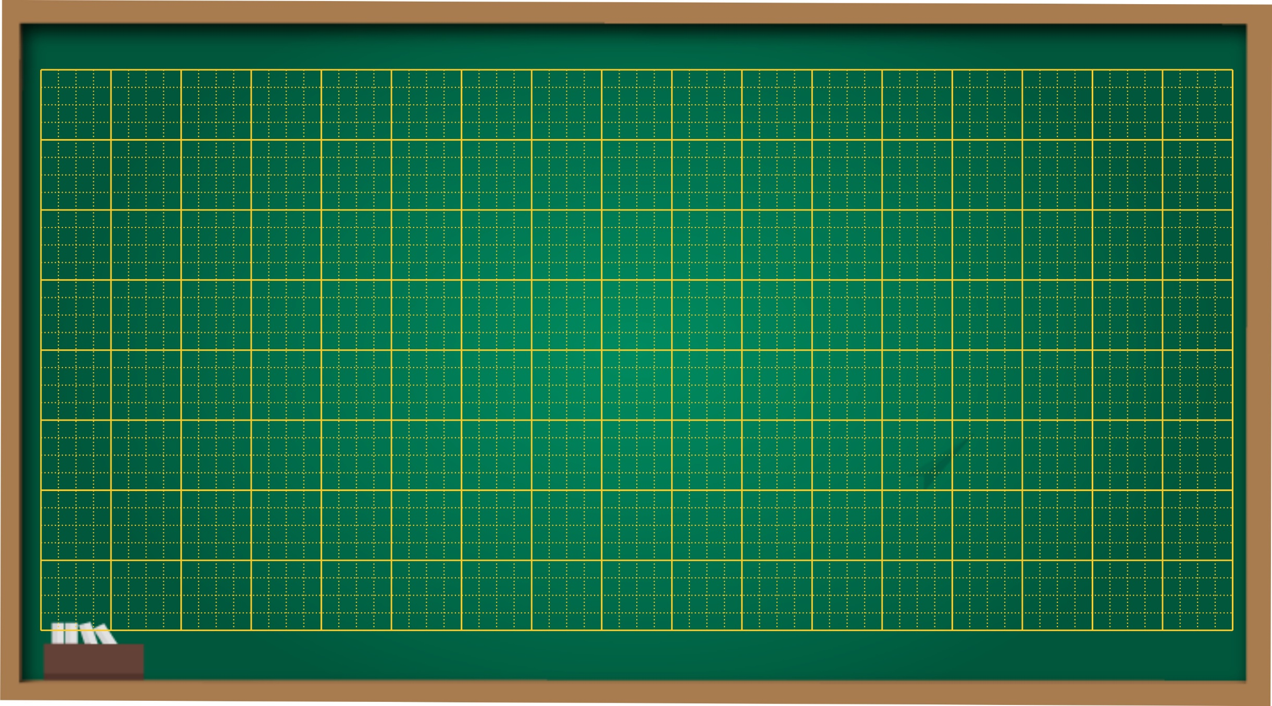
Thứ năm ngày 31 tháng 3 năm 2022
Tập đọc
Tiết 3
Tiếng vọng của núi (tiếp)

Slide 3
KHỞI ĐỘNG
HS gõ câu trả lời vào nhóm chat
Khi đi chơi, gấu con nhìn thấy gì?
a. Hũ mật ong
b. Hạt thông
c. Hạt dẻ
c. Hạt dẻ

Slide 4
Sau khi làm theo lời mẹ, gấu con cảm thấy thế nào?
a. buồn bã
b. vui vẻ
c. mừng rỡ
b. vui vẻ

Slide 5
Tiết 3

Slide 6

Tiếng vọng của núi
Đang đi chơi trong núi, gấu con chợt nhìn thấy một hạt dẻ. Gấu con vui mừng reo lên: “A!”. Ngay lập tức, có tiếng “A!” vọng lại. Gấu con ngạc nhiên kêu to: “Bạn là ai?”. Lại có tiếng vọng ra từ vách núi: “Bạn là ai?”. Gấu con hét lên: “Sao không nói cho tôi biết?”. Núi cũng đáp lại như vậy. Gấu con bực tức: “Tôi ghét bạn.”. Khắp nơi có tiếng vọng: “Tôi ghét bạn.”. Gấu con tủi than, òa khóc.
Về nhà, gấu con kể lại cho mẹ nghe. Gấu mẹ cười bảo: “Con hãy quay lại và nói với núi: “Tôi yêu bạn”.”. Gấu con làm theo lời mẹ. Quả nhiên, có tiếng vọng lại: “Tôi yêu bạn.”. Gấu con bật cười vui vẻ.
( Theo 365 kể chuyện hằng đêm)

Slide 7

5
Chọn từ ngữ để hoàn thiện câu và viết câu vào vở
vui mừng yêu mến nhìn thấy tủi thân reo lên
Hà luôn giúp đỡ bạn nên được cả lớp (…)
yêu mến.
b. Gấu con (…) vì các bạn không chơi cùng.
tủi thân

Slide 8

4. Viết câu đã hoàn thiện ở mục 5 (SHS trang 100)
a. Hà luôn giúp đỡ bạn nên đưϑ cả lġ yêu mến.
b. Gấu con tủi thân vì các bạn không chΠ cùng.

Slide 9
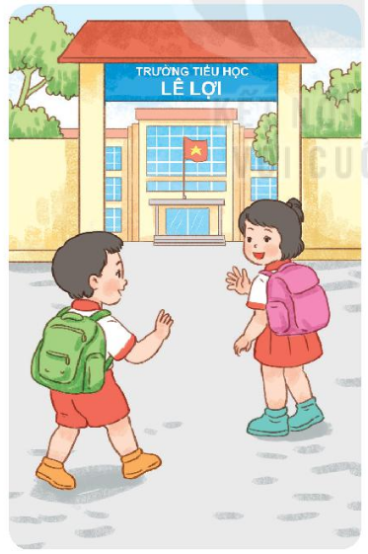
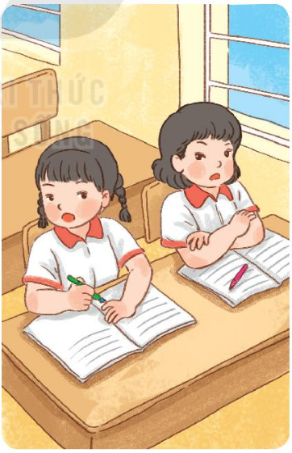


6
Quan sát tranh và dùng từ ngữ trong khung để nói theo tranh
chào bạn không chơi với bạn

Slide 10
NGHỈ GIẢI LAO

Slide 11
Tiết 4

Slide 12

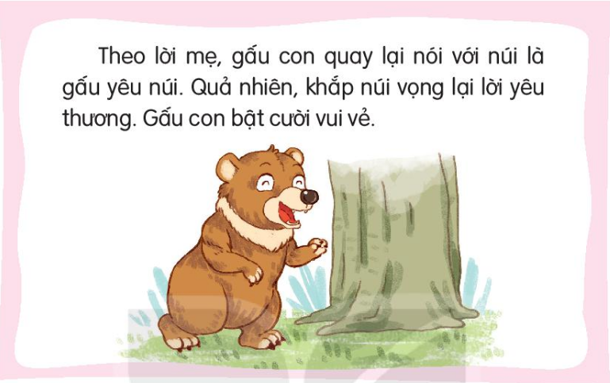
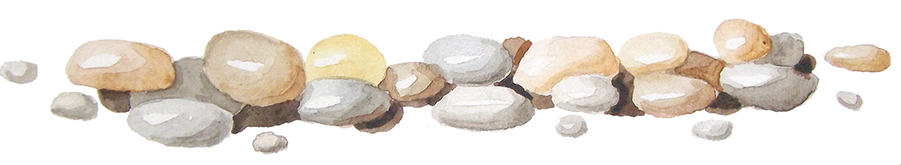
Nghe viết
Lưu ý: Dòng đầu lùi 1 ô, viết hoa chữ cái đầu cầu, kết thúc câu có dấu chấm.
Khi viết bài con cần lưu ý gì?
Bài viết có mấy câu?

Slide 13
5. Nghe viết (SHS trang 101)
Theo lƟ mẹ, gấu con quay lại và nĀ vƞ núi là gấu yêu núi.
Quả nhiên, khắp núi vọng lại lƟ yêu thương. Gấu con bật cưƟ
vui vẻ.

Slide 14
8
Tìm trong hoặc ngoài bài đọc Tiếng vọng của núi từ ngữ có tiếng chứa vần iêt, iêp, ưc, uc
iêt
biết
iêp
tiếp
ưc
bực
uc
tức

Slide 15

Trò chơi

Slide 16

Trò chơi Ghép từ ngữ
8
sáng
bật đèn
tắt đèn
tối
đường ướt
tập thể dục
chăm học
được khen
khỏe mạnh
mưa

Slide 17
Chào tạm biệt các em!

